Slide 1
Recursión

Slide 2
Definición
Las funciones recursivas son funciones en las que, dentro de la definición, tienen por lo menos un llamado a sí mismas, ya sea en forma directa o indirecta.

Slide 3
Ejemplo: función factorial
iterativo
n! = n * (n – 1) * (n – 2) * (n – 3) … 2 * 1
Recursivo
n! = n * (n – 1)!

Slide 4

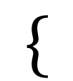
Partes de una función recursiva
Nombre función
Condición de corte
Bloque de acciones
Llamado a si misma
$$\{$$
$$\}$$

Slide 5
Clasificaciones
Por el lugar en donde está el llamado recursivo
De cola
No de cola
Por el modo de invocación
Directa
Indirecta
Anidada
Por la cantidad de llamados
Simple
Múltiple

Slide 6
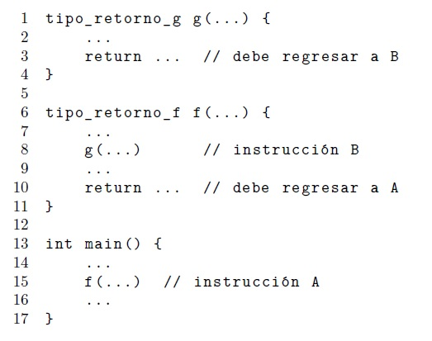
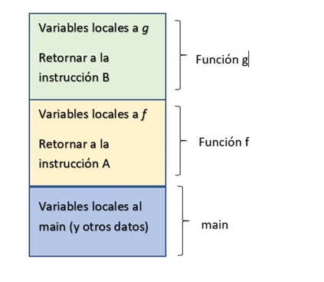
Funcionamiento interno de la memoria

Slide 7
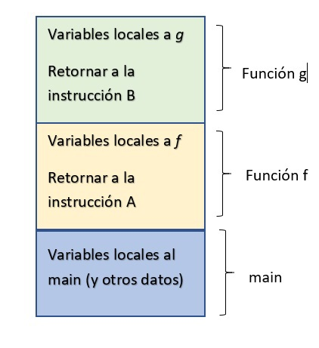
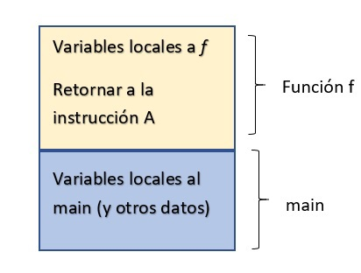
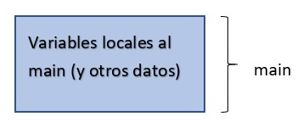
Funcionamiento interno de la memoria

Slide 8
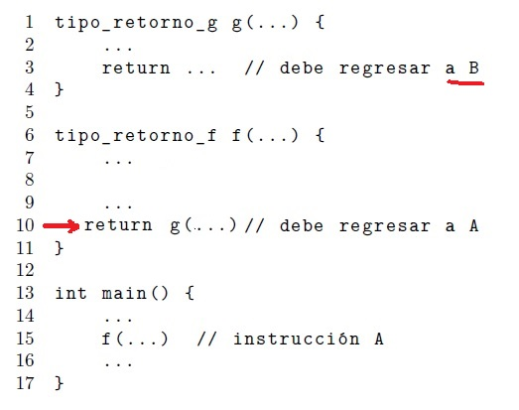
Tail call optimization (TCO)

Slide 9
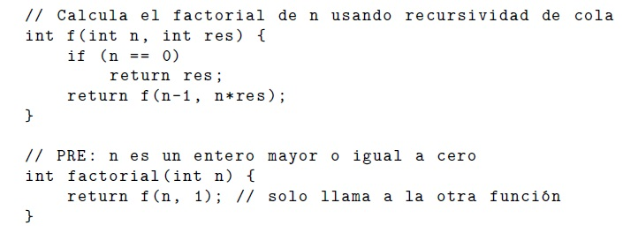
Función factorial con TCO

Slide 10
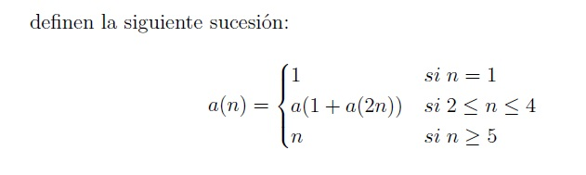
Recursión anidada

Slide 11
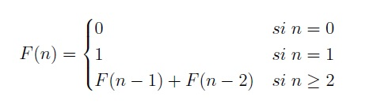
Recursión múltiple

Slide 12
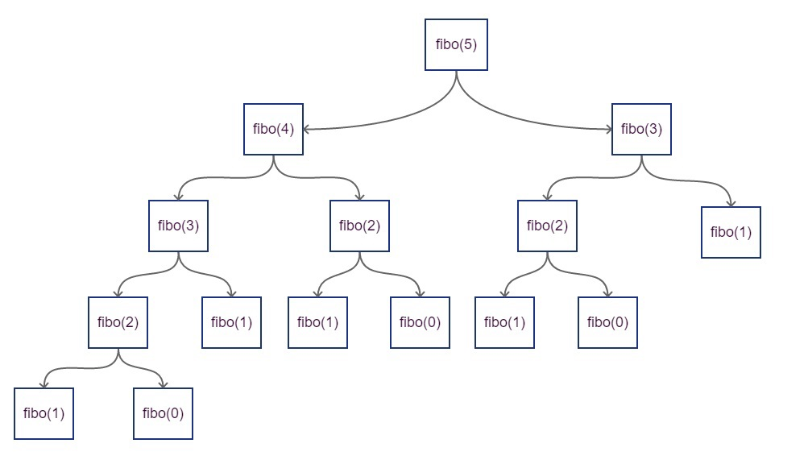
Recursión múltiple

